Slide 1
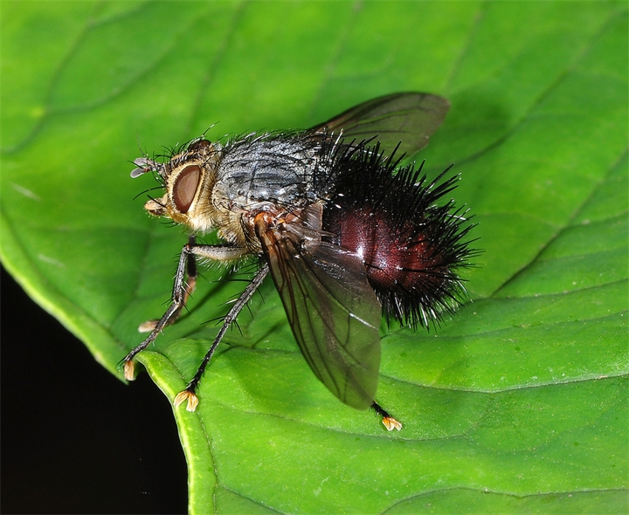
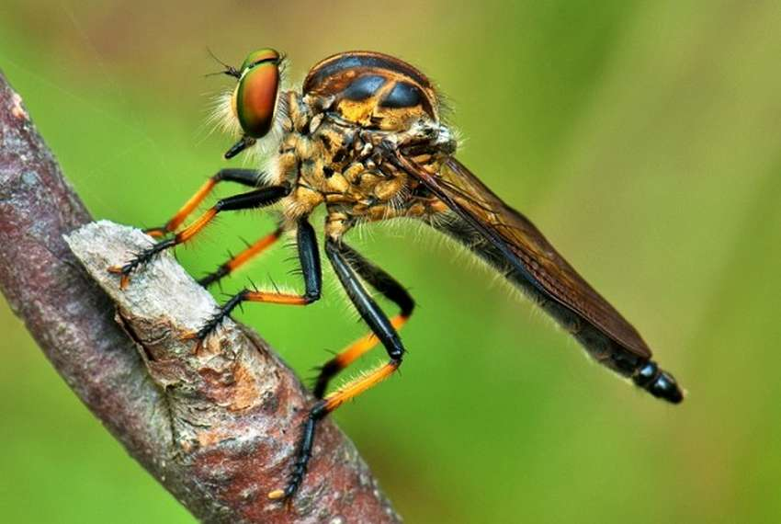
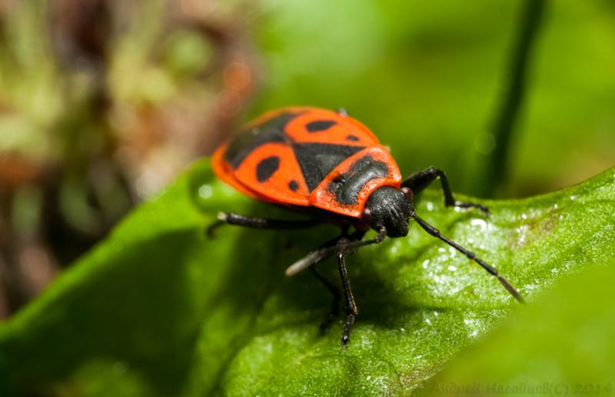
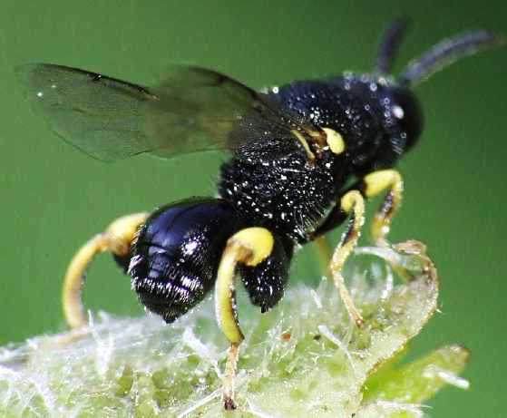
«Полезные насекомые»
Составитель: учитель биологии
МКОУ «Новокаякентская СОШ»
Республика Дагестан
Умалатова Равганият Бийбулатовна
2017 г.

Slide 2
Муха-тахина
Мухи-тахины по-разному находят своих хозяев. Одни виды мух откладывают свои очень мелкие яйца на поверхность листа, где питается гусеница. Гусеницы, поедая лист, проглатывают яйца, затем внутри гусеницы появляются личинки, которые питаются телом насекомого-хозяина, что приводит к его гибели. Другие виды откладывают яйца непосредственно в тело насекомого-хозяина. И, наконец, есть виды тахин, личинки которых сами находят хозяина и вгрызаются в его тело.
Мухи-тахины откладывают большое количество яиц, и поэтому одна муха способна погубить немало гусениц.

Slide 3
Мухи-ктыри
Двухсантиметрового ктыря невозможно спутать с какой-либо другой мухой. Мощные лапы, вооруженные щетинками и присосками. Из сплюснутой головы торчит крепкий, заостренный на конце хоботок. Им ктырь может проколоть даже такой прочный панцирь, каким обладают жуки.
Ктыри, уничтожая массу вредных насекомых, приносят несомненную пользу. В их меню входят жуки, мухи, кобылки, цикадки, бабочки и даже гусеницы. Полезны не только взрослые насекомые, но и личинки, живущие в почве и уничтожающие личинок жуков-щелкунов, хрущей и чернотелок, яйца саранчовых и гусениц, подгрызающих совок.
.

Slide 4
Пожарники
. В их рацион входят тля, жуки-листоеды, плодовые гусеницы. Если у вас поселились эти насекомые, знайте: сад под надежной охраной. Гарнизон солдатиков надежно защитит деревья. Но если их разведется слишком много, они могут периодически покушаться на вашу черешню или листья ягодных кустов. И все же польза от популяции намного больше, чем некоторый ущерб в виде покусанных ягод.

Slide 5
Трихограмма
Это микроскопическое насекомое-паразит приносит огромную пользу именно благодаря своему образу жизни. Личинки трихограмм могут жить только за счет других организмов – яиц и личинок других насекомых. Примечательно, что для паразитирования трихограмма избирает только кладки вредителей. Это полезное насекомое опасно более чем для 90 видов вредных бабочек, питающихся листьями и плодами.
. Попробуйте подружиться с маленькими садовыми помощниками, не прогоняйте их с участка и не истребляйте, и благодаря им вы сможете получать отличный урожай, не используя химию.

Slide 6
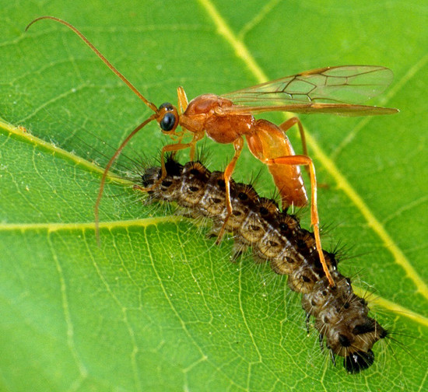
Наездники
Наездник откладывает яйца в тело гусениц. Из яиц выходят белые безногие личинки, которые питаются жировым телом и лимфой гусениц. Закончив питание, личинки наездника продырявливают кожный покров гусеницы, выходят наружу, плетут себе желтые овальные паутинные коконы длиной 2-2,5 мм, внутри которых окукливаются. Коконы прикрепляются к телу гусеницы, из которой вышли личинки наездника, и к ветке, листу или другой части дерева. Пострадавшая гусеница сидит неподвижно на коконах и медленно погибает.

Slide 7
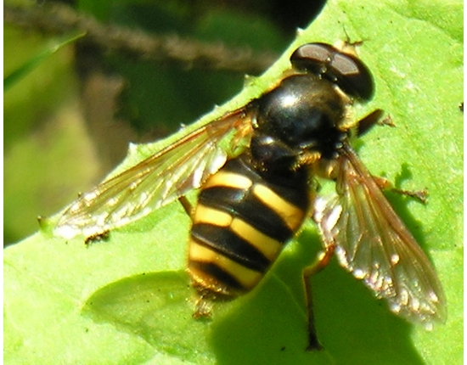
Муху-журчалка.
Это еще один очень активный поедатель вездесущей тли. Муху-журчалку очень просто узнать по одной особенности. В полете она может зависать на одном месте и при этом издавать звуки, отдаленно напоминающие легкое журчание воды. Чтобы охотиться на тлю, журчалки используют крючкообразные челюсти, которыми крепко хватают и удерживают добычу. Личинка журчалки за две недели, до тех пор, пока не превратится в куколку, может сжить со свету до 700 тлей.

Slide 8
Источники информации:
1.http://gryadkaojz.ru/page/poleznye-nasekomye-nashi-pomoshhniki Полезные насекомые – наши помощники.
2. http://fb.ru/article/260232/poleznoe-nasekomoe-bojya-korovka-jujelitsa-pchela-zlatoglazka-zaschitniki-sada-i-ogoroda#image1360424 Полезное насекомое. Божья коровка, жужелица, пчела, златоглазка. Защитники сада и огорода
3.https://ru3.anyfad.com/items/t1@5caa6511-ae13-4d5a-b63d-5167e89985b1/Tahiny---muhi-yozhiki.jpg муха-тахина
4.https://mediasole.ru/data/images/407/407259/13f0e98c4ac66aa4cd210c83f8602313.jpg Муха-ктырь
5.https://handoo.com.ua/sites/default/files/messages/trihogramma_-_eko_sredstvo_zashchity_rasteniy-29691.jpg Трихограмма
6.https://otvet.imgsmail.ru/download/242791911_ece964ecc2c959f9de3e3ea8c7e0ca28_800.jpg Пожарники
7.http://i.imgur.com/QUvjfz4.jpg Наездник.
8.http://fotoham.ru/img/picture/Dec/02/4e638214538e9a50b80111234a0c1da4/mini_1.jpg Муха-журчалка

